Slide 1



Slide 2

Tempo De Natal
Parceria:
José Ernesto Ferraresso - Brasil
Artur Soares - Portugal
Luzia
11-01-2019

Slide 3
“Daqui a alguns dias “ Vivemos um ano tumultuado
Outro momento se inicia Conflitivo e marcado por emoções
Festa de euforia e entrega Enfrentamos reacção no estado
Misturas de religiões e magia Infelizmente, estou confiado
Nas areias finas e sombrias, Cada um com a sua razão
Outro momento mais sofisticado, Lutaremos sempre pela Nação
Ali na noite que mais um ano Inicia, Com discernimento e credibilidade
Como será por nós começado?” Não só no poder como na verdade?”
(José Ernesto Ferraresso – Brasil)

Slide 4


Slide 5


Slide 6
“Ó meu Menino Jesus, “Na nossa vida terrena
Homens e bois Te adoraram Amando, peregrinemos
E mais tarde numa Cruz A favor do bem e contra o mal.
Esses homens Te pregaram. Usemos os nossos Dons
Inda mansos são os bois Em benefício dos outros
E os homens, melhoraram? Testemunhando sempre – Natal!”
(Artur Soares – Portugal)

Slide 7
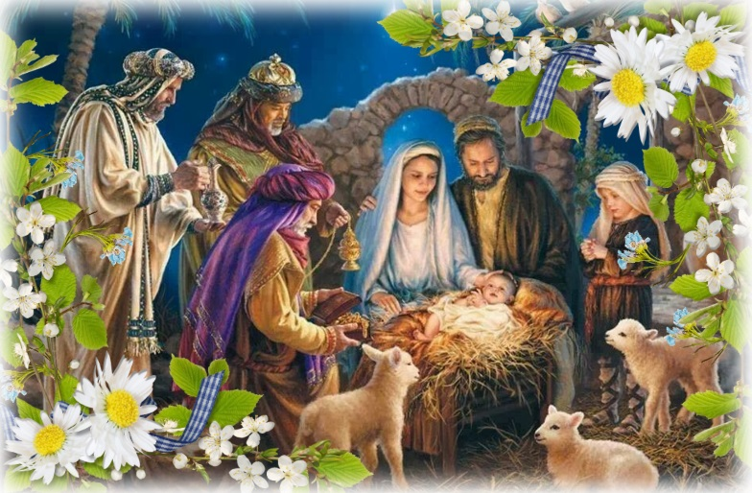

Slide 8


Slide 9
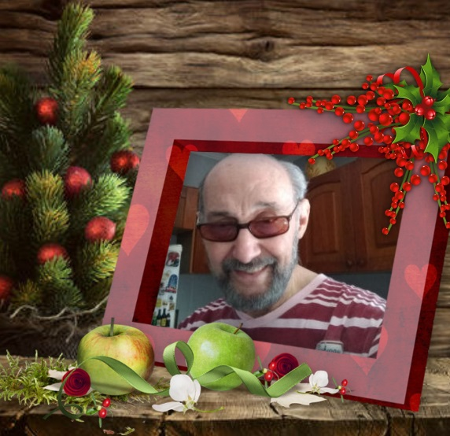
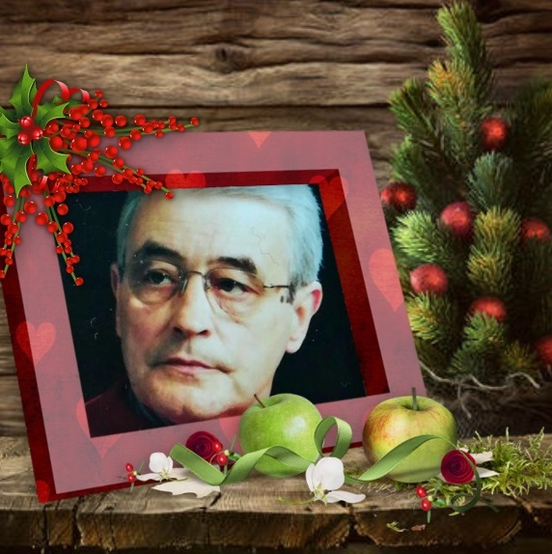
José Ernesto Ferraresso
Serra Negra – SãoPaulo
Brasil
Janeiro-2019
Artur Soares
Escritor d’Aldeia
Portugal
Janeiro-2019

Slide 10

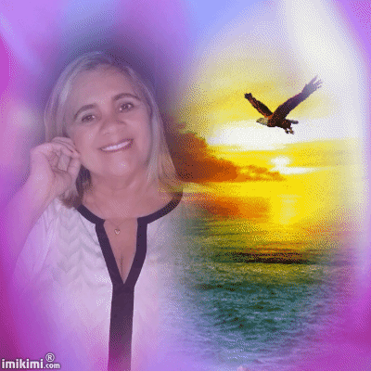

Formatação e Criação: Luzia Gabriele
E-mail: luziagabriele@hotmail.com
Texto:José Ernesto Ferraresso e Artur Soares
Imagens: Internet e Arquivo Pessoal
Música: Paul Mauriat La Fontaine Instrumental
http://www.slideshare.net/luziagabriele
https://www.youtube.com/channel/UCAdCeCGHGTxtxQskjl4zkow
Data : 11 de Janeiro de 2019
Fortaleza-Ceará-Brasil

